Slide 1



三重大学
外国人留学生
チューター手引き
三重大学国際戦略チーム
2026年10月

Slide 2



目次
1. はじめに ・・・・・・・・・・・・・・・・・・・・・・・・・・・・・・・・・・・・2
2. チューターとは？ ・・・・・・・・・・・・・・・・・・・・・・・・・・・・・・3
3. チューターの役割 ・・・・・ ・・・・・・・・・・・・・・・・・・・・・・・・・3
4. 活動内容 ・・・・・・・・・・ ・・・・・・・・・・・・・・・・・・・・・・・・・4
5. 業務開始までの流れ ・・・・・・・・・・・・・・・・・・・・・・・・・5
6. 活動期間・謝金・提出物 ・・・・・・・・・・・・・・・・・・・・・・・・6
7. 注意すべき点 ・・・・・・・・・・・・・・・・・・・・・・・・・・・・・・・7～8
8. よくあるQ＆A ・・・・・・・・・・・・・・・・・・・・・・・・・・・・・・・・9～11
9. 連絡先 ・・・・・・・・・・・・・・・・・・・・・・・・・・・・・・・・・12

Slide 3
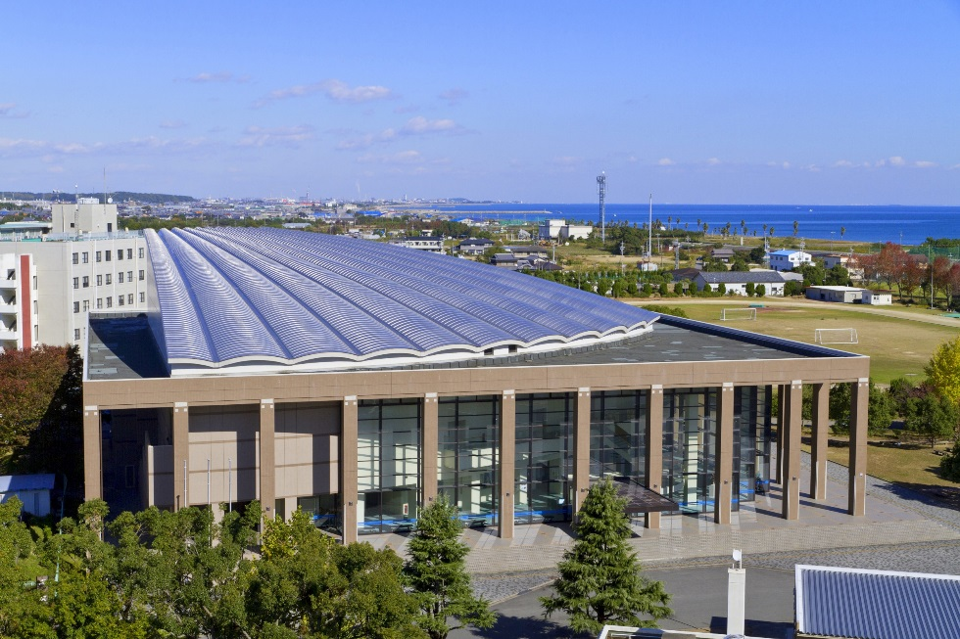

1. はじめに
留学生が順調にキャンパスライフを始めることができるよう、三重大学では留学生に対して様々な支援を行っています。その一つがチューター制度です。言葉や生活習慣の違いをはじめとして、留学生は様々な困難・障害に直面します。留学生が日本での生活を快適に送れるよう、学生に 「チューター」 としてサポートをしていただきます。

Slide 4
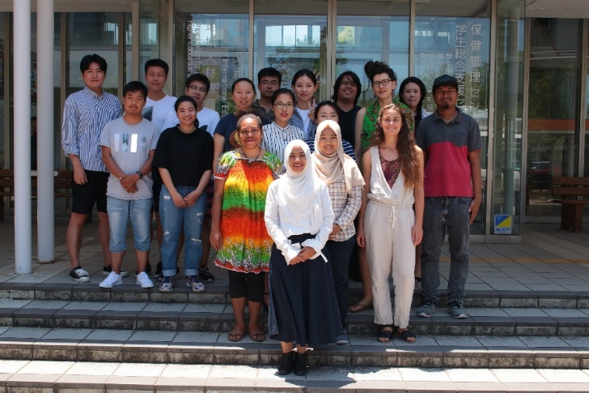
2. チューターとは？
チューターとは、外国人留学生のための家庭教師プラス生活アドバイザーのようなものです。留学生が日本での大学生活を順調に送るための手助け、手伝いをする学生のことです。
3. チューターの役割
チューターの役割は主に以下の3つです。
(a)日本での生活サポート
(b)日本語のサポート
(c)専門領域学習に関する勉学サポート

Slide 5
4. 活動内容
それぞれの留学生の事情によってサポート内容は異なりますが、基本的には、日常生活に慣れない渡日後3カ月間、学校生活を始めるにあたってのサポートを行います。
（注意）※チューター制度の活動終了が、前期は6月末・後期は12月末までである旨、ご留意ください。
※チューター業務は渡日後から開始し、リモートでの業務は行いません。
(a)日本での生活サポート
〈学内〉学務手続き・学内案内・施設利用案内
〈学外〉買い物・市役所手続き・口座開設・携帯電話購入・電気ガスなどの料金支払いのサポート
(b)日本語のサポート
専門的な日本語指導、簡単な翻訳
(c)専門領域学習に関する勉学サポート
学習方法のアドバイス ※ 研究指導は指導教員が行う

Slide 6
5. 業務開始までの流れ
前期の場合
後期の場合
検討＆チューター依頼 ３月中旬～ ９月中旬～
業務の打ち合わせ ３月下旬～ ９月下旬～
活動開始前に、業務実施計画書を提出
活動終了後に、依頼事項完了報告書・実施報告書を提出

Slide 7
6. 活動期間・謝金・提出物
活動期間
基本的には、前期：4月10日～6月30日、後期：10月2日～12月24日
※上記の期間内の15時間までが謝金支払い対象となります。
※15時間活動実施する必要はありません。サポートが終了次第、報告手続きを行ってください。
※15時間を超える場合はボランティアになります。
謝金 学部生 1,090円/時間（2025.11.1改定）
大学院生 1,140円/時間（2025.11.1改定）
※謝金支払いは、実施活動総時間数の30分単位で支払いとなります。
提出物※指導教員が①④⑤を提出（メール提出可）、
チューターが②を登録及び③を直接当チーム窓口まで提出
業務開始前（指導教員が提出）
①業務実施計画書
活動終了までに（チューターが登録及び提出）
②債主登録（登録済の場合は対応不要）
③マイナンバー関係書類２点（既に提出済の場合は再提出不要）
※活動記録として④外国人留学生チューター実施報告書を留学生指導教員へ提出して、報告を完了してください
業務完了後（指導教員が提出）
④外国人留学生チューター実施報告書
⑤依頼事項完了報告書

Slide 8
7. 注意すべき点 (Part 1)
・チューターは単なるアルバイトではありません。アルバイトとして義務的に手助けするのではなく、友人としてサポートする姿勢が望まれます。ただ、親密すぎるとお互いの負担になりますので、適度な距離を保つことも大切です。
・お互いの文化やバックグラウンドが異なっているため、コミュニケーションギャップが生じやすいです。サポートは十分に話し合って行ってください。日本の大学や社会が外国人にとってどのように映るのかということや、宗教、飲食など生活上のタブーなど、「相手の立場に立って考えること」 が必要です。
・どのようなサポートが望ましいかは、個々の事情によって異なります。留学生、指導教員、チューターがよく相談し、お互い納得して行ってください。

Slide 9
7. 注意すべき点 (Part 2)
・悩み相談を受けた場合、相談相手になることは非常に大切なことですが、難しいと思ったらすぐに関係機関に相談し、そちらに任せてください。過剰な負担を背負い込むことは避けましょう。
・時間内において適切なサポートをお願いします。15時間を超えるサポートを行う場合は、ボランティア活動になり、謝金のお支払いが出来かねますので、ご了承ください。土曜・日曜・祝祭日はできる限り避けて下さい。
・長時間を必要とする翻訳作業や付き添いは責任範囲外です。善意で行うか、個別のアルバイトとして契約して行ってください。
・中途半端な善意は誤解を招きますので、お気を付けください。
・万が一、活動報告内容が虚偽申告である場合は、処分・返金の対象になりますので、ご留意ください。

Slide 10
8. よくあるQ＆A (Part.1)チューター向け
Q:サポート業務が15時間を超えてはいけませんか。
A：はい、活動は可能ですが、15時間を超える謝金支払はできかねます。15時間を超える活動はボランティアとなります。
Q:サークルでのサポートはチューター活動に入りますか。
A：先輩から後輩への指導とみなされますので、チューター実施活動には入りません。
Q:日本の文化を教えるために
一緒に出掛けましたが、活動に入りますか。
A:基本的に遊びは謝金の対象外です。友人として行ってください。
Q:リモートや電話でのサポートは可能ですか。
A：いいえ、認められません。
サポート業務は対面のみです。
Q:病院への付き添いで、
長時間(3時間以上)になる
ことが予想されますが・・・。
A:あらかじめ留学生の指導教員もしくは国際戦略チームへご相談ください。
Q:先生に何名かのチューターを頼まれましたが兼任できますか。
A:兼任は可能です。ただしそれぞれ時間をずらして、1対1でサポートを行ってください。

Slide 11
8. よくあるQ＆A (Part.2)チューター向け
Q： （私はチューターですが）
いつどのように実施活動報告を指導教員にすればいいですか。
A:期間内でも活動が終了したら速やかに④外国人留学生チューター実施報告書に記入してメールにて留学生の指導教員へ提出してください。
Q:チューター活動の場所や時間帯はどうしたらいいですか。
A：留学生の指導教員に相談の上、留学生と決めてください。
Q:チューター業務としてのサポートはいつ終わりになりますか。
A:基本的に3カ月内ですが、
サポートが不要になりましたら、活動は終了です。
Q：英語はあまり得意ではありませんが、ドイツに留学経験があります。それでもチューターに応募できますか。
A:はい、できます。応募の際にその旨、お知らせください。留学生の中にはドイツ出身の留学生もいます。
Q:国際交流に興味がありますが、英語が得意ではありません。それでもチューターに応募できますか。
A:はい、できます。応募の際にその旨、お知らせください。留学生の中には日本語ができる学生もいます。
Q:チューター活動を延期することはできますか。
A:残念ながら、特段の理由がない限りお受けできません。まずは、留学生の指導教員に相談ください。

Slide 12
8. よくあるQ＆A (Part.3)留学生の指導教員向け
Q:業務実施計画書をいつ提出したらいいですか。
A：計画書の提出期限は設けておりませんが、活動開始前にご提出ください。
Q:一人のチューターに何名かの留学生のサポートを依頼してもいいですか。
A:可能ですが、学生の負担にならない程度にしてください。同じ時間帯に複数の留学生をサポートすることは不可です。
Q:留学生一人に複数のチューター学生をマッチングしてもいいですか。
A:可能ですが2名のチューター活動時間を合わせて15時間までが謝金支払い対象になりますので、ご留意ください。
Q:チューターが決まったら、その後どう進めればいいですか。
A：新渡日留学生とチューターと先生の3者で面談をし、サポートの内容を確認・共有してください。
Q:提出した計画書の活動期間よりも早く活動が終了しましたが、どうしたらいいですか。
A:活動が終了した時点で、
④実施報告書と⑤依頼事項完了報告書をご提出ください。
Q:担当留学生にチューターをつけたほうがいいですか。
A:どのようなサポートが必要か留学生と面談したうえ、制度を利用するかご判断ください。

Slide 13
9. 連絡先
疑問や問題が生じた場合は、留学生の指導教員や当チームに相談しながら解決を図っていくようにしてください。一人で悩まず、困ったときには下記の問い合わせ先までご相談してください。
【問い合わせ先】
(1)国際戦略チーム
チューター制度について
開室日時：月曜日～金曜日 8時30分～17時15分 (休業日を除く)
場所：総合研究棟Ⅱ 2F
TEL : 059-231-5391（内線：6953） Email : kokusai@ab.mie-u.ac.jp
(2)学生なんでも相談室
学生生活の中で困ったことや、わからないことが起きた時に気軽に相談できるところ
開室日時：月曜日～金曜日 10時～13時・14時～17時 (休業日を除く)
場所：総合研究棟Ⅱ 1F
TEL : 059-231-9783 Email : https://www.mie-u.ac.jp/life/consultation/
(3)保健管理センター
学業や友人関係での悩みや、不安、こころとからだの異常や病気の相談について
開室日時：月曜日～金曜日 9時～17時 (休業日を除く)
場所：総合研究棟Ⅱ 1F
TEL: 059-231-9068 Email：https://www.mie-u.ac.jp/health/
(4)ハラスメントの相談
ハラスメントを受けたら、すぐに相談窓口に連絡しましょう。
Email： https://www.mie-u.ac.jp/students/support/harassment.html

